Slide 1
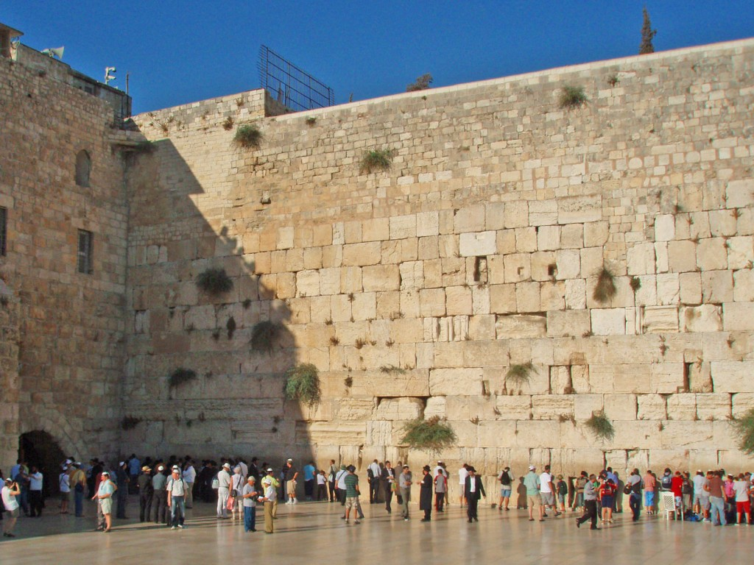
基督耶穌：最偉大的建築師
建教會用活石
建教會靠基石
建教會要砌石
建教會改頑石

Slide 2
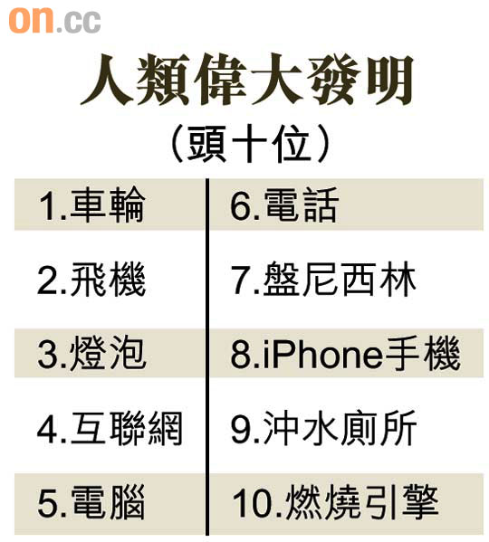

Slide 3
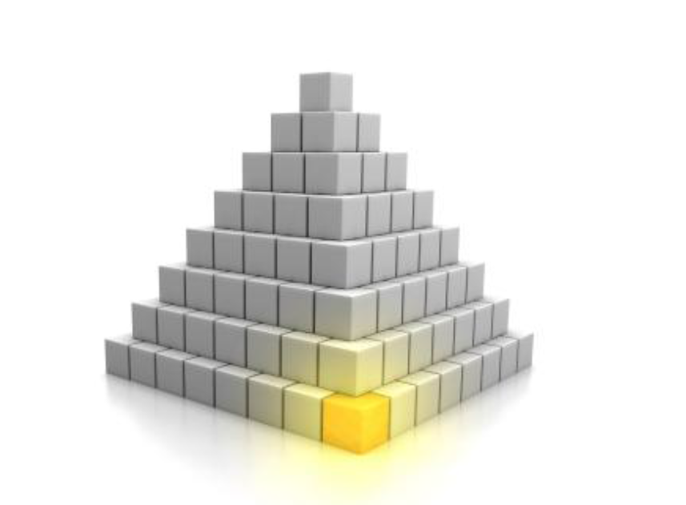

Slide 4
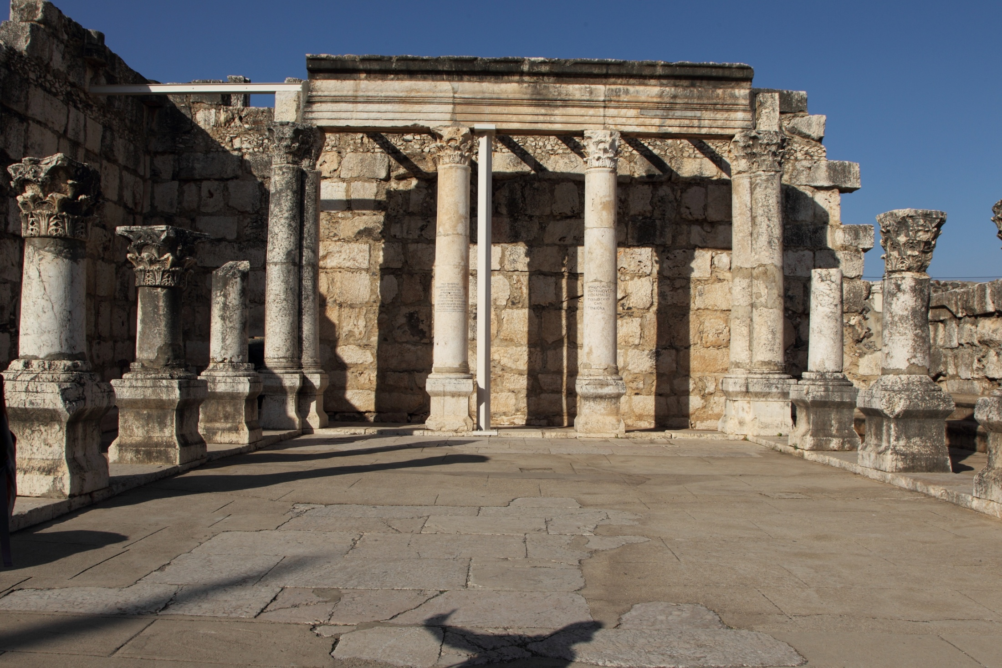

Slide 5
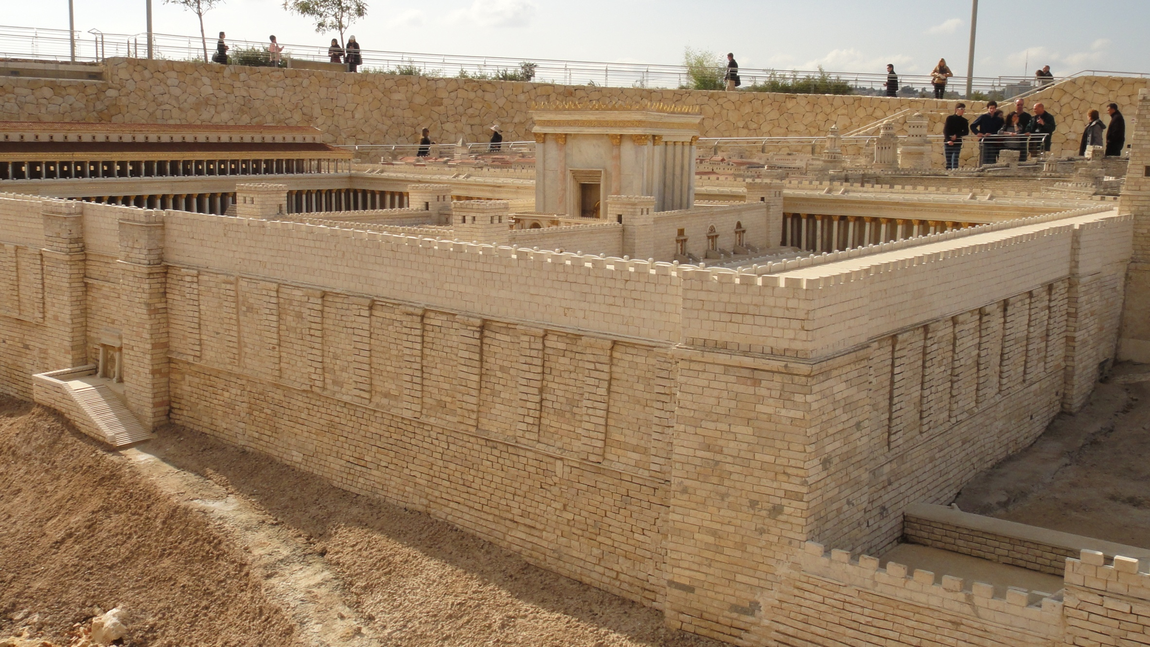

Slide 7
